Slide 1
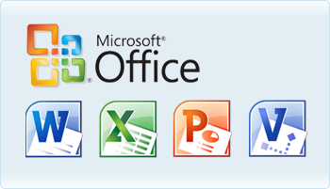
PRESENTACION DE OFFICE
ALUMNO: CARLOS GILBERTO HANCCO M.
PROFESOR: VICTOR ESPINOZA.
ASIGNATURA: POWER POINT
HORARIO: MARTES Y JUEVES DE 8PM A 10 PM.

Slide 2
TABLA DE CONTENIDO
WINDOWS
WORD
EXCEL
POWER POINT
OUTLOOK
INFOPATH
PUBLISHER
VISIO
INTERNET
FRONTPAGE

Slide 3

WINDOWS
Microsoft Windows es el nombre de una familia de sistemas operativos desarrollados por Microsoft

Slide 4

WORD
Microsoft Word es un software destinado al procesamiento de textos

Slide 5

EXCEL
Microsoft Excel es una aplicación para manejar hojas de cálculo. Este programa es desarrollado y distribuido por Microsoft.

Slide 6

POWER POINT
Es un programa diseñado para hacer presentaciones con texto esquematizado, fácil de entender, animaciones de texto e imágenes prediseñadas o importadas desde imágenes de la computadora.

Slide 7

OUTLOOK
Microsoft Outlook es un programa de organización ofimática y una excelente herramienta de administración del correo electrónico personal y de empresa que le ayudará a estar en contacto.

Slide 8

INFOPATH
Es una aplicación usada para desarrollar formularios de entrada de datos basados en XML.

Slide 9

PUBLISHER
Es una herramienta con la que puedes crear y realizar tarjetas personales, diplomas, trípticos, sitios web, folletos, etc.

Slide 10

VISIO
Es un software de dibujo vectorial para el campo de Ingeniería y Arquitectura que permite realizar diagramas de oficinas, diagramas de bases de datos, diagramas de flujo de programas, UML, y más.

Slide 11

INTERNET
Es un conjunto descentralizado de redes de comunicación interconectadas de alcance mundial.
Muchos utilizan Internet para descargar música, películas y otros trabajos. Otros utilizan la red para búsquedas de información .

Slide 12

FRONTPAGE
FrontPage es un programa que incorpora, bajo un mismo entorno, varias utilidades encaminadas al diseño Web.

